Slide 1
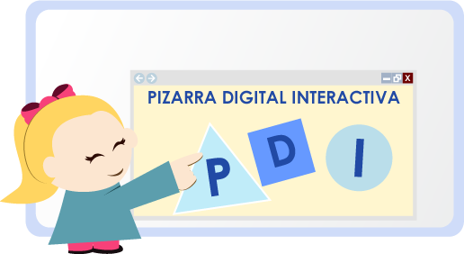
RECURSOS MATERIALS
- Cartolina
- Urna
- Ordinadors i la pissarra digital.
- Programa CMAPtools.

Slide 2
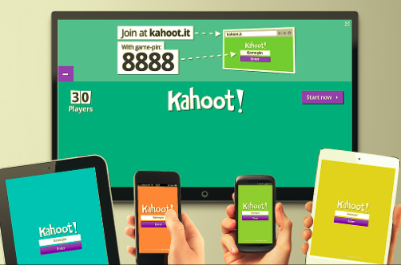
RECURSOS MATERIALS
- Imatges d’animals.
- Quadern de l’alumne.
- Programa Kahoot.
- Material necessari del joc

Slide 3
RECURSOS HUMANS
El mestre de l’àrea
El mestre de suport
El guia per a la sortida

